Slide 1
24-3
These materials are by the Kongki Ka Project and are made available to you under the terms of the Creative Commons Attribution ShareAlike license 4.0.
You have permission to share and redistribute these materials in any format and to make reasonable revisions and adaptations of this translation, provided that:
• You include the above licence and source information.
• If you redistribute these materials or create derivatives, you must distribute your contributions under the same license as the original.
The Holy Bible, Berean Standard Bible, BSB is produced in cooperation with Bible Hub, Discovery Bible, OpenBible.com, and the Berean Bible Translation Committee. This text of God's Word has been dedicated to the public domain.
Tibetan text is from the The Holy Bible in Modern Literary Tibetan, New Tibetan Bible translation.
This translation is made available under the terms of the Creative Commons Attribution-NonCommercial-NoDerivatives 4.0 International license.
Notes:
Checked Kham
24 Isaiah
1. Isaiah’s commission - Isaiah 6:1-8 (Center)
2. “Bring your worthless offerings no longer” - Isaiah 1:1-20 (Left Top)
3. “Those who fashion a graven image are all of them futile” - Isaiah 44:9-20
(Center Top)
4. “Comfort, oh comfort my people.” - Isaiah 40:1-31 (Right Top)
5. “The wolf will dwell with the lamb” - Isaiah 11:1-9, 12:1-6 (Right Center)
6. Immanuel - Isaiah 7:14, 9:1-7, 60:1-5, 61:1-3 (Right Bottom)
7. “Like a lamb that is led to slaughter” - Isaiah 53:1-12 (Center Bottom)
8. “The LORD of hosts will prepare a lavish banquet” - Isaiah 66:18-19, 25:6-9
(Left Bottom)
9. "Ho! Every one who thirsts, come to the waters” - Isaiah 55:1-13 (Left Center)

Slide 2
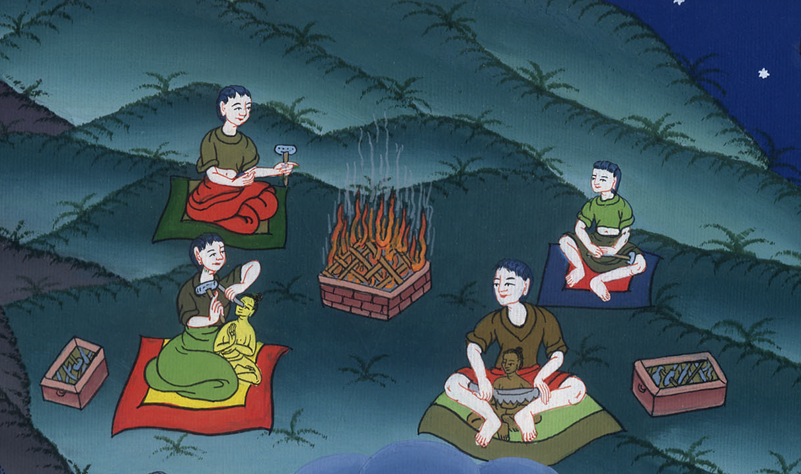
ཡེ་ཤ་ཡཱ 44
འདྲ་སྐུར་མཆོད་པ་ལ་སྨད་པ།

Slide 3
3. Worship the Lord, Not False Gods - Isaiah 44:9-20
(Center Top)
ཡེ་ཤ་ཡཱ 44
འདྲ་སྐུར་མཆོད་པ་ལ་སྨད་པ།

Slide 4
ཡེ་ཤ་ཡཱ 44
འདྲ་སྐུར་མཆོད་པ་ལ་སྨད་པ།
This work is licensed under a Creative Commons Attribution-ShareAlike 4.0 International License

Slide 5
6Thus says the Lord,
the King and Redeemer of Israel, the Lord of Hosts:
“I am the first and I am the last,
and there is no God but Me.
6ཡ་ཝཱེ་སྟེ་ཡེས་ར་ཨེལ་གྱི་རྒྱལ་པོ། ཡེས་ར་ཨེལ་གྱི་གཙོ་བོ་སྐྱབས་མགོན། དཔུང་ཚོགས་ཀུན་གྱི་དཀོན་མཆོག་ཡ་ཝཱེས་འདི་སྐད་དུ། བདག་ནི་ཐོག་མ་ཉིད་དེ་མཐའ་མ་ཡང་ཡིན་པས། བདག་ལས་དཀོན་མཆོག་གཞན་ཞིག་མེད།

Slide 6
ཡེ་ཤ་ཡཱ 44:6

Slide 7
9All makers of idols are nothing,
and the things they treasure are worthless.
Their witnesses fail to see or comprehend,
so they are put to shame.
9སྐུ་འདྲ་བཟོ་མཁན་ཐམས་ཅད་སྙིང་པོ་མེད། ཁོ་ཚོ་དགའ་ཞིང་མོས་པ་རྣམས་ལ་ཕན་ཐོགས་མེད། ཁོ་ཚོའི་དཔང་པོས་གང་ཡང་མི་མཐོང་ཞིང་ཅི་ཡང་མི་ཤེས་པས་ཐ་ན་ཁོ་ཚོ་ངོ་ཚར་གཏོད་པ་ཡིན།

Slide 8
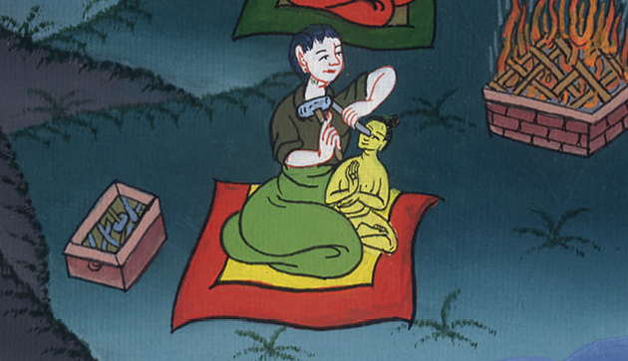
ཡེ་ཤ་ཡཱ 44:9

Slide 9
10Who fashions a god or casts an idol
which profits him nothing?
10སུས་ལྷ་སྐུ་བཟོ་ཞིང་སྐུ་འདྲ་བླུག་པ་ནི་ཕན་ཐོགས་པའི་ཕྱིར་མ་ཡིན་ནམ།

Slide 10
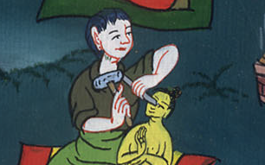
ཡེ་ཤ་ཡཱ 44:10

Slide 11
11Behold, all his companions will be put to shame,
for the craftsmen themselves are only human.
Let them all assemble and take their stand;
they will all be brought to terror and shame.
11ལྟོས་དང་། ཁོའི་ལས་གྲོགས་ཐམས་ཅད་ཁ་སྐྱེངས་པར་འགྱུར་ཏེ། ལག་ཤེས་པ་རྣམས་ཀྱང་མི་ལས་གང་ཡང་མ་ཡིན། དེ་དག་ཐམས་ཅད་ལྷན་དུ་འཛོམས་ནས་འགྲེང་དུ་ཆུག་དང་། དེ་དག་མཉམ་གཅིག་ཏུ་སྐྲག་ཅིང་ངོ་ཚར་གཏོད་པར་བྱའོ། །

Slide 12
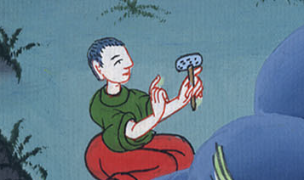
ཡེ་ཤ་ཡཱ 44:11

Slide 13
12The blacksmith takes a tool
and labors over the coals;
he fashions an idol with hammers
and forges it with his strong arms.
Yet he grows hungry and loses his strength;
he fails to drink water and grows faint.
12མགར་བས་ཐོག་མར་སོལ་བའི་སྟེང་དུ་ལྕགས་ངར་བ་དང་། དེ་ནས་ལག་ཆས་ལྕགས་བརྡུང་བར་བྱ་ཞིང་། ཁོས་ལག་པའི་ཤེད་ཤུགས་ལ་བརྟེན་ནས་ཐོ་བས་ལྕགས་རྡུང་ཞིང་དབྱིབས་བཟོ་བར་བྱེད། ཁོ་རང་ལྟོགས་ན་སྟོབས་ཤུགས་ཟད་ཅིང་། ཆུ་མ་འཐུང་ན་ཉམ་ཐག་པར་འགྱུར།

Slide 14
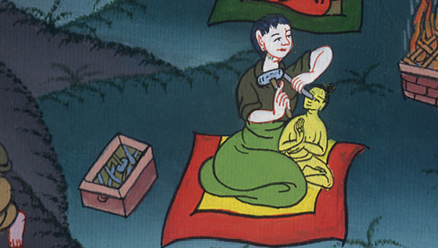
ཡེ་ཤ་ཡཱ 44:12

Slide 15
13The woodworker extends a measuring line;
he marks it out with a stylus;
he shapes it with chisels
and outlines it with a compass.
He fashions it in the likeness of man,
like man in all his glory,
that it may dwell in a shrine.
13མི་དང་འདྲ་བར་མཛེས་སྡུག་གི་གཟུགས་བརྙན་ལྡན་པ་དང་། དགོན་པའི་ནང་དུ་འཇོག་ཕྱིར་ཤིང་བཟོས་ཐིག་སྐུད་འཐེན་ནས་སྨྱུ་གུས་སྐྱ་རིས་ཕབ་སྟེ་ཤིང་གཞོག་གིས་འཇམ་པོར་བཟོ་བ་དང་། སྒོར་ཐིག་རྒྱག་ཆས་ཀྱིས་དབྱིབས་བྲིས་ཏེ་མིའི་རྣམ་པ་དང་འདྲ་བའི་སྐུ་འདྲ་བཟོ་བའོ། །

Slide 16
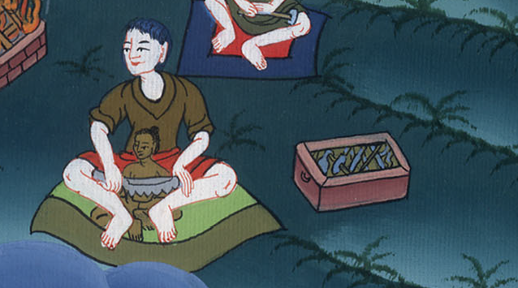
ཡེ་ཤ་ཡཱ 44:13

Slide 17
14He cuts down cedars
or retrieves a cypress or oak.
He lets it grow strong among the trees of the forest.
He plants a laurel, and the rain makes it grow.
14ཁོས་རང་ཉིད་ཀྱི་ཕྱིར་དུ་ཐང་ཤིང་གཅོད་ཅིང་། ཡང་ན་ཡོ་འབོག་དང་བེ་ཤིང་བདམས་ཏེ་ནགས་ཚལ་ཁྲོད་དུ་སྐྱེ་རུ་འཇུག དེས་གསོམ་པ་ཡང་བཙུགས་ནས་ཆར་ཆུ་ལ་དེ་ཆེར་བསྐྱེད་དུ་འཇུག

Slide 18
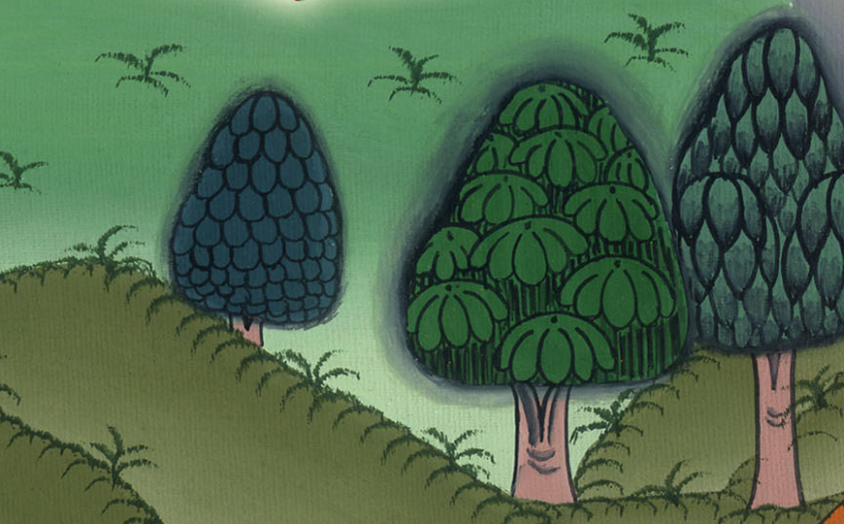
ཡེ་ཤ་ཡཱ 44:14

Slide 19
15It serves as fuel for man.
He takes some of it to warm himself,
and he kindles a fire
and bakes his bread;
he even fashions it into a god and worships it;
he makes an idol and bows down to it.
15མི་ཡིས་དེ་འབུད་ཤིང་བྱེད་ཆོག་ལ། བླངས་ནས་མེ་བུས་ཏེ་དྲོད་ལེན་པ་དང་། ཡང་མེ་སྦར་ནས་བག་ལེབ་བསྲེག་ཆོག ཡིན་ཡང་མི་ཡིས་དེ་བཀོལ་ནས་ལྷ་སྐུ་བཞེང་བ་དང་དེ་ལ་བསྙེན་བཀུར་ཞུ་ཞིང་། སྐུ་འདྲ་བརྐོས་ཏེ་དེ་ལ་ཕྱག་འཚལ་བའོ། །

Slide 20
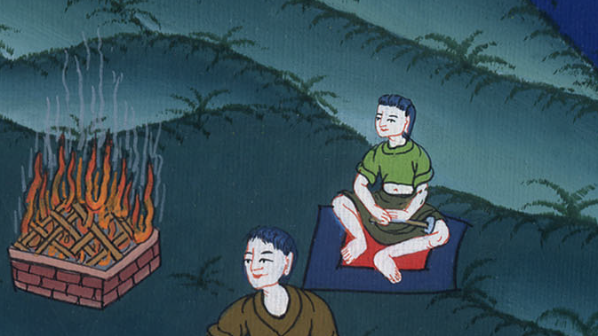
ཡེ་ཤ་ཡཱ 44:15

Slide 21
16He burns half of it in the fire,
and he roasts meat on that half.
He eats the roast and is satisfied.
Indeed, he warms himself and says,
“Ah! I am warm; I see the fire.”
16དེས་ཤིང་ཆའི་ཆ་ཤས་མེ་ལ་སྦར་ཏེ་སྟེང་དུ་ཤ་སྲེག་པ་དང་། སྲེག་ཤ་ཟ་ཞིང་འགྲང་བར་བྱེད། དེ་ནས་རང་ཉིད་མེ་ལ་བསྲོས་ཏེ་ན་རེ། ང་དྲོན་པོ་ཡིན། ངས་མེ་མཐོང་བྱུང་ཞེས་སྨྲའོ། །

Slide 22
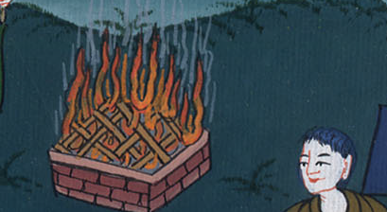
ཡེ་ཤ་ཡཱ 44:16

Slide 23
17From the rest he makes a god, his graven image.
He bows down to it and worships;
he prays to it and says,
“Save me, for you are my god.”
17ཤིང་གི་ལྷག་མ་ལས་རང་ལ་ལྷ་སྐུ་ཞིག་བཟོ་ཞིང་། དེ་ནི་རང་གིས་བརྐོས་པའི་སྐུ་འདྲ་སྟེ། ཁོས་སྐུ་འདྲ་དེ་ལ་ཕྱག་བཙལ་ནས་བསྙེན་བཀུར་ཞུ་ཞིང་། ཡང་དེ་ལ་གསོལ་བ་བཏབ་ནས་ན་རེ། ཁྱེད་ནི་ངའི་དཀོན་མཆོག་ཡིན་པས་ཁྱེད་ཀྱིས་ང་རང་སྐྱོབ་པར་མཛོད་ཅེས་ཞུའོ། །

Slide 24
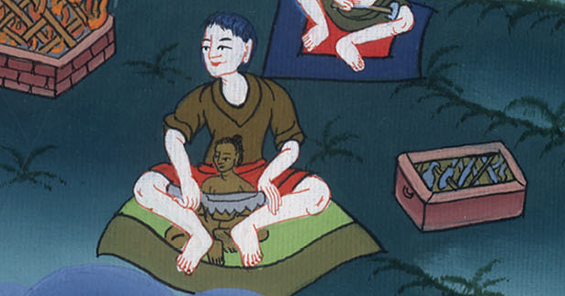
ཡེ་ཤ་ཡཱ 44:17

Slide 25
18They do not comprehend or discern,
for He has shut their eyes so they cannot see
and closed their minds so they cannot understand.
18དེ་དག་གིས་དོན་མི་རྟོགས་ལ་ཧ་ཡང་མི་གོ གང་ལ་ཞེ་ན། དཀོན་མཆོག་ཡ་ཝཱེས་དེ་དག་གི་མིག་ཟུང་བསྒྲིབས་པས་མིག་གིས་མི་མཐོང་ལ། དེ་དག་གི་སེམས་བཀབ་པས་རྟོགས་པར་མི་འགྱུར།

Slide 26
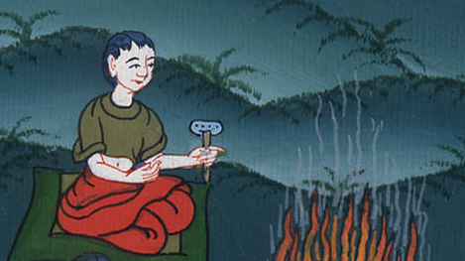
ཡེ་ཤ་ཡཱ 44:18

Slide 27
19And no one considers in his heart,
no one has the knowledge or insight to say,
“I burned half of it in the fire,
and I baked bread on its coals;
I roasted meat and I ate.
Shall I make something detestable with the rest of it?
Shall I bow down to a block of wood?”
19སུ་ཞིག་གིས་ཀྱང་སེམས་ཞིབ་མོས་བསམ་བློ་མི་གཏོང་ཞིང་། ཡང་ཤིང་ཆའི་དུམ་བུ་ངས་མེ་ལ་བསྲེགས། སོལ་བའི་སྟེང་དུ་ངས་བག་ལེབ་དང་ཤ་བསྲེགས་ནས་ཟོས། དེའི་ལྷག་མ་རྣམས་ཀྱིས་ངས་ཞེན་ལོག་གི་རྫས་ཤིག་བཟོས་པས། ངས་ཤིང་དུམ་དེ་ལ་ཕྱག་འཚལ་དགོས་སམ་ཞེས་བརྗོད་མཁན་གྱི་མི་ཤེས་རབ་ཅན་དང་བློ་གྲོས་ཅན་ནི་མེད།

Slide 28
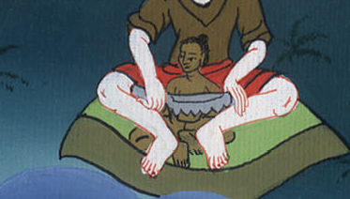
ཡེ་ཤ་ཡཱ 44:19

Slide 29
20He feeds on ashes.
His deluded heart has led him astray,
and he cannot deliver himself or say,
“Is not this thing in my right hand a lie?”
20ཁོས་བརྩོན་ལེན་བྱེད་པ་ནི་ཐལ་བ་ཡིན། བསླུ་བྲིད་ཐེབས་པའི་སེམས་ཀྱིས་ཁོ་རང་ལམ་ལོག་ཏུ་ཁྲིད་དེ། ཁོས་རང་ཉིད་སྐྱོབ་མི་ནུས་ཤིང་ཡང་ངའི་ལག་གཡས་པའི་ནང་དུ་རྫུན་ཞིག་ཡོད་པ་མ་ཡིན་ནམ་ཞེས་སྨྲ་ཡང་མི་སྲིད་དོ། །

Slide 30
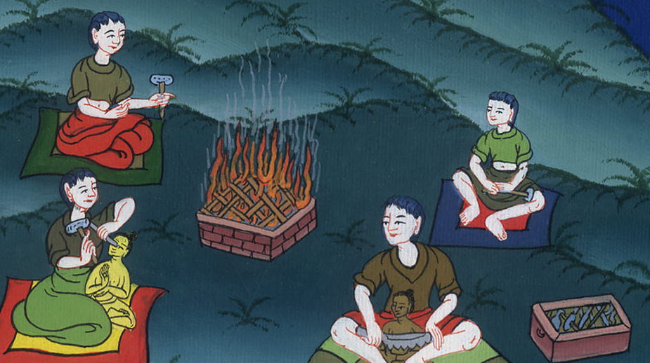
ཡེ་ཤ་ཡཱ 44:20

